Slide 1
ПРОЕКТ
«Земля Русская»
Авторы:
Рудова С.В., воспитатель, высшая категория
Куклина Я.Г., воспитатель, высшая категория

Slide 2
Вид проекта: познавательно-творческий.
Участники: дети, воспитатели, родители воспитанников, специалисты.
Продолжительность: январь-декабрь 2022год.
Интеграция образовательных областей:
изобразительная, игровая, музыкальная, творческая, театрализованная деятельность, знакомство с художественными произведениями.

Slide 3
Актуальность
30 декабря 2021года Президент В.В.Путин подписал Указ «О проведении в Российской Федерации Года культурного наследия народов России».
Анкетирование родителей «Семейный опыт приобщения ребёнка к культурному наследию народа», а так же ответы детей на вопросы:- «Как жили русские люди? Как работали и как отдыхали? Какие они соблюдали традиции и обычаи? Чем украшали свой быт? Как одевались? В какие игры играли дети?» помогли понять, что необходимо развивать в детях интерес и уважение к народной культуре, к родному очагу, музыкальному фольклору, способность к общению - вот ведущая педагогическая идея. Чтобы воспитать в ребёнке гордость за свой народ, поддержать интерес к его истории и культуре, помочь хорошо знать и уважать свое прошлое, истоки своего народа и создан проект «Земля русская».

Slide 4
Цель: формирование и систематизация знаний ребёнка о культуре и традициях народов России.

Slide 5
Задачи проекта:
• познакомить ребёнка с малыми жанрами фольклора народов России;
• обогатить словарный запас через знакомство с предметами быта,
• расширять представления об искусстве, традициях и обычаях народов России;
• развивать творческое воображение и фантазию ребёнка через театрализованную деятельность, игры с народной игрушкой;
• закреплять знания о народных промыслах России через творческую деятельность;
• воспитывать уважение к труду народных мастеров, чувство гордости за Россию;
• воспитывать чувство коллективизма, умение договариваться;
• вовлечь родителей в проектную деятельность по приобщению ребёнка к истокам народной культуры.

Slide 6
Этапы реализации проекта:
1 этап - Подготовительный.
• Обдумывание идеи проекта, сбор информации, материала для реализации идеи.
• Подбор методической и художественной литературы по теме.
• Разработка мероприятий по теме проекта.
• Ознакомление детей и родителей с целями и задачами проекта.
2 этап – Основной. Реализация проекта.
3 этап – Заключительный. Подведение итогов.
• обобщить знания ребёнка о культурном наследии своего народа: обычаях, традициях, народных промыслах, фольклоре;
• отметить творческие способности каждого ребёнка;
• распространить опыт работы по приобщению ребёнка к культурному наследию своего народа через сайт ДОУ «Презентация проекта «Земля Русская».

Slide 7
Предполагаемый результат в ходе реализации данного проекта:
Дети:
формируется система знаний о русско-народной культуре и традициях;
формируется умение использовать русскую народную культуру в совместной и самостоятельной деятельности (подвижные, сюжетные игры, театрализованная деятельность);
развиваются познавательные, речевые способности детей в разных видах деятельности;
дети учатся бережно относится к.
Родители:
становятся участниками воспитательного процесса;
• привлекаются к организации книжной выставки «Что за прелесть эти сказки»;
• принимают участие в сборе экспонатов для мини – музея «Народная игрушка»;
в выставке семейных работ «Ремесло тому даётся, кто весь делу отдаётся»;
на основе совместной деятельности укрепляются детско-родительские отношения.

Slide 8
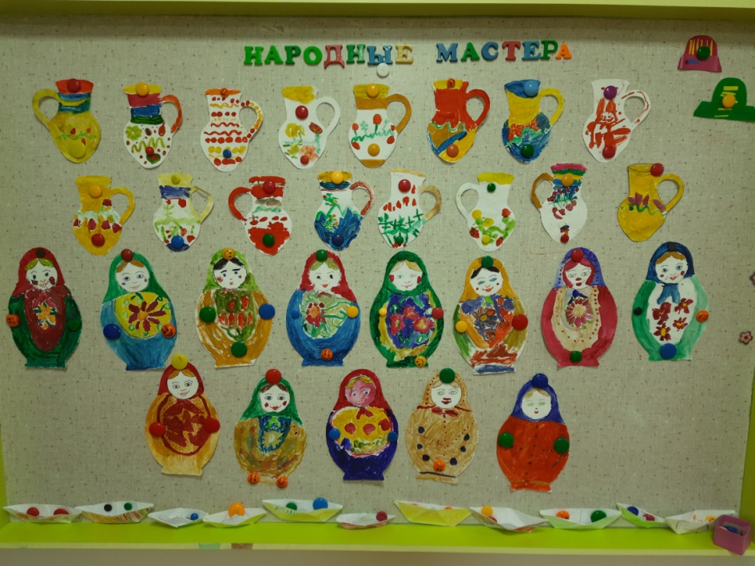
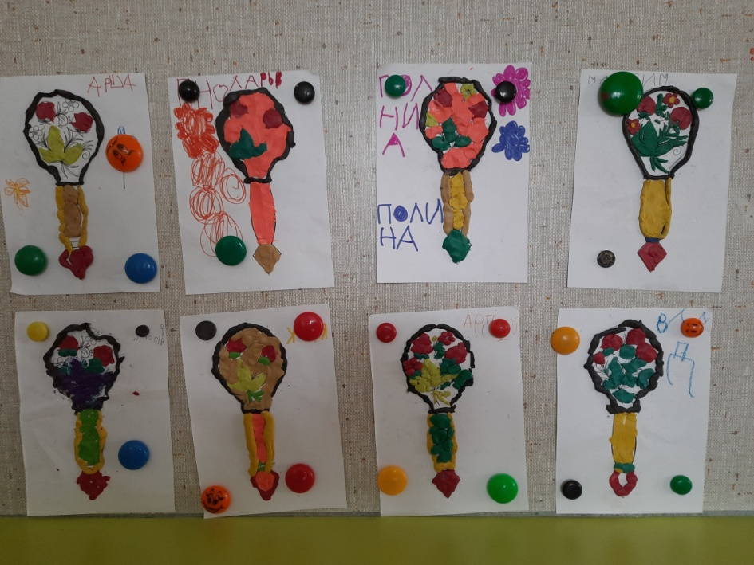
Продукт совместной деятельности всех участников воспитательного процесса:

Slide 9
Выставки детского творчества
«Наши руки не знают скуки»

Slide 10
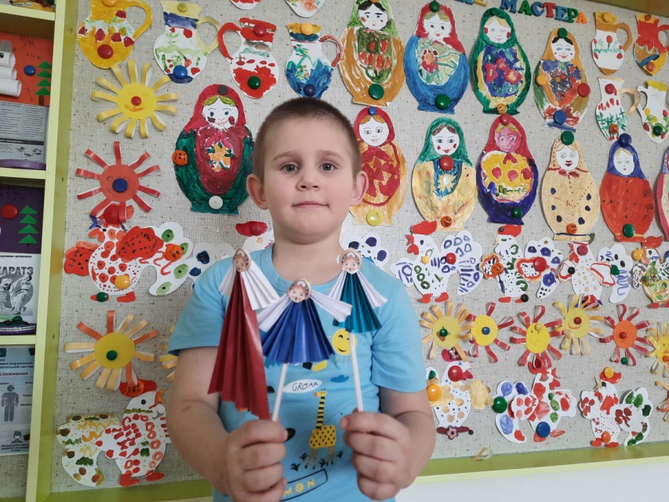
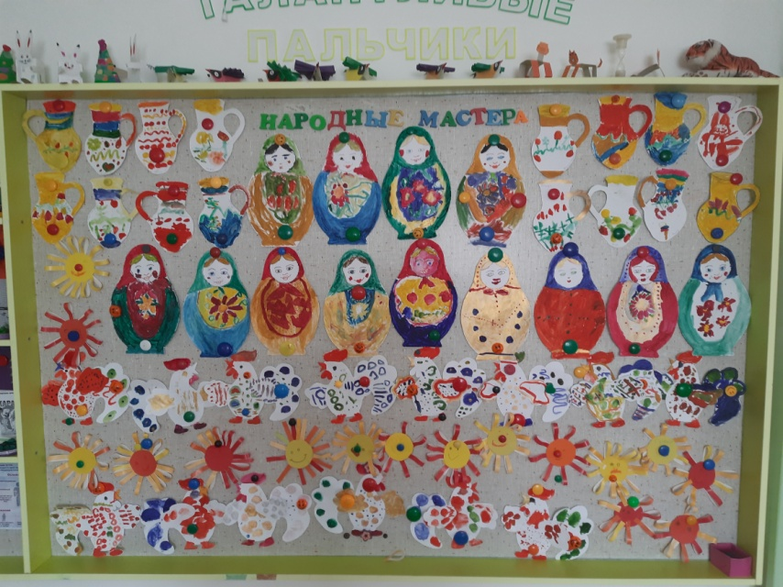
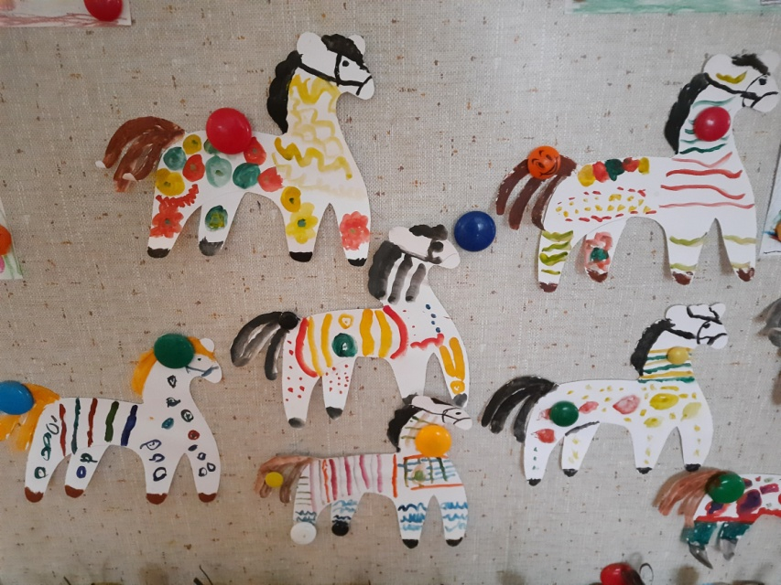

Slide 11
Коллекция сказок народов России
«Что за прелесть эти сказки»

Slide 12
Картотека
подвижных игр
народов России
«Как играли в старину»

Slide 13
Альбом
«Национальные костюмы
народов России»

Slide 14
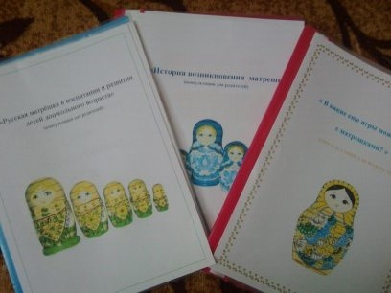
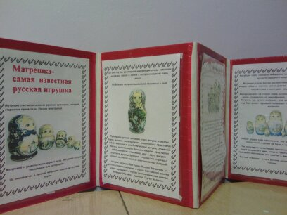
Работа с родителями
Консультации для родителей Папка-передвижка

Slide 15
Результат проекта
Ознакомлены с особенностями русской народной культуры (форма, цвет, узор);
Передают элементы различных росписей;
Расширен и активизирован словарный запас;
Развит интерес к проявлению творческих способностей..
Повышен интерес к изучению народной культуры России.

Slide 16
БЛАГОДАРИМ ЗА ВНИМАНИЕ!

